Slide 1

Reactivación de la Red Asistencial
SUBDIRECCION GESTIÓN ASISTENCIAL
SERVICIO SALUD IQUIQUE
CIRA MaYO 2022

Slide 2
¿Que ha pasado en estos años ?
Emergencia
Epidemiologica
REACTIVACIÓN DE LA RED
2022
PANDEMIA COVID19.
2021
Emergencia
Epidemiológica
PANDEMIA COVID19
2020
Emergencia Epidemióogica
PANDEMIA COVID19
2019
2018
Emergencia Natural y
Social
Lluvias Estivales
Estallido Social .
Emergencia natural y
Epidemiológica
Lluvias Estivales
Alerta de Febriles

Slide 3

Principales Limitantes :
Cambios en el perfil del Consultante o de la Demanda
Restricción de Movilidad establecidas en el Plan Paso a Paso.
Oferta reconvertida para dar respuesta a la pandemia.
Perdida de confianzas en el sistema sanitario por parte del usuario.
Ausentismo laboral: Desgaste físico y mental de los equipos de salud.
Infraestructura acorde para dar respuesta a la demanda

Slide 4
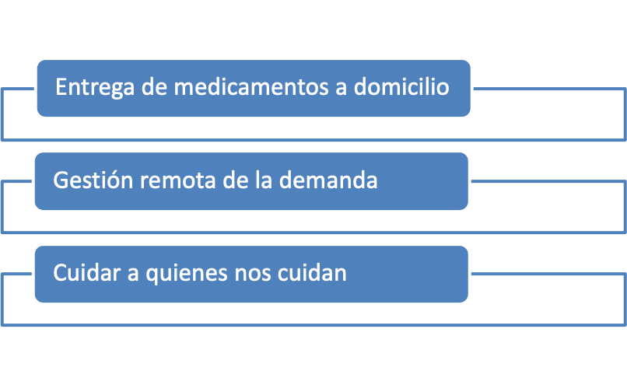
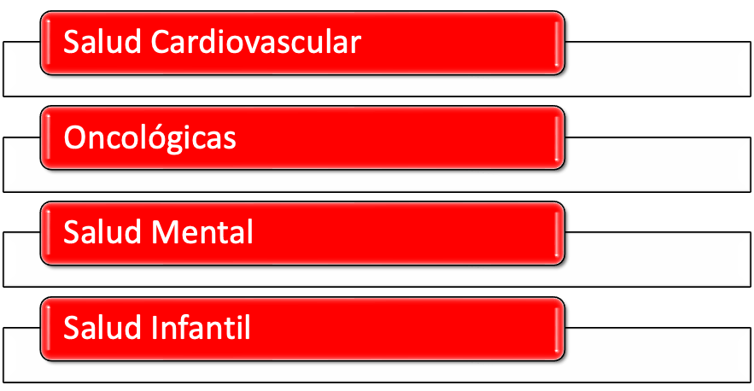
Estrategias Atención Primaria :
AGENDA CORTO PLAZO
AGENDA MEDIANO PLAZO
Reactivación y recuperación de cuidados postergados

Slide 5
Atención Primaria : Producción: Avances
PRESTACION | 2018 | 2019 | 2020 | 2021 | 2022 ENE- ABR
MORBILIDAD | 223.646 | 207.325 | 132.970 | 130.417 | 24.849
CONTROL CARDIOVASCULAR | 83.780 | 74.627 | 35.864 | 55.147 | 15.390
CONTROL SALUD MENTAL | 56.373 | 58.476 | 26.069 | 35.096 | 10.024
CONTROL NIÑO SANO | 47.167 | 49.859 | 23.071 | 32.662 | 7.365
DEPENDENCIA LEVE (total de usuarios) | 344 | 430 | 387 | 220
DEPENDENCIA MODERADA (total de usuarios) | 217 | 219 | 159 | 176
DEPENDENCIA SEVERA (total de usuarios) | 723 | 788 | 686 | 828
CONTROL ADOLESCENTE | 6.498 | 6.671 | 1.460 | 4.091 | 571
EMP | 27.820 | 31.125 | 6.328 | 9.415 | 2.971
EMPAM | 11.003 | 11.495 | 2.990 | 4.483 | 935
CONTROL ODONTOLOGICO | 55.901 | 65.579 | 17.906 | 18.296 | 4.662
CONS. MORBILIDAD ODONTOLOGICA | 80.884 | 86.865 | 32.713 | 48.829 | 16.495
POBLACION MIGRANTE | 15.612 | 18.759 | 17.149 | 64.617 | 9.708
CONTROLES GINECOLOGICOS | 16.646 | 15.790 | 8.362 | 13.290 | 3.120

Slide 6

Como lo lograremos?
Fortalecer el trabajo de los equipos profesionales de manera sectorizada haciendo visible el modelo de salud integral.
Rescate y búsqueda de población cautiva bajo control que está insistente.
Transversalizar la importancia de patología oncología en la red, para aumentar la cobertura de PAP y Mamografía.
Retomar las actividades presenciales al 100%, evitando la repetición de recetas y retomando controles de los programas crónicos.
Seguimiento a las actividades programadas para el año 2022
Implementación : sistema de Teletriage que permite la gestión de la demanda por los establecimientos, partiremos con la Comuna de Iquique.
Notes:
Teletriage : Iniciativa OPS
Mejoraremos la Atención Primaria de salud, a través de un nueva forma de contacto entre los pacientes y sus CESFAM
Optimizamos y priorizamos la demanda para obtener atenciones de salud en tiempo oportuno
Se innovara a través de un sistema digital en línea, que hará mas eficiente el servicio

Slide 7
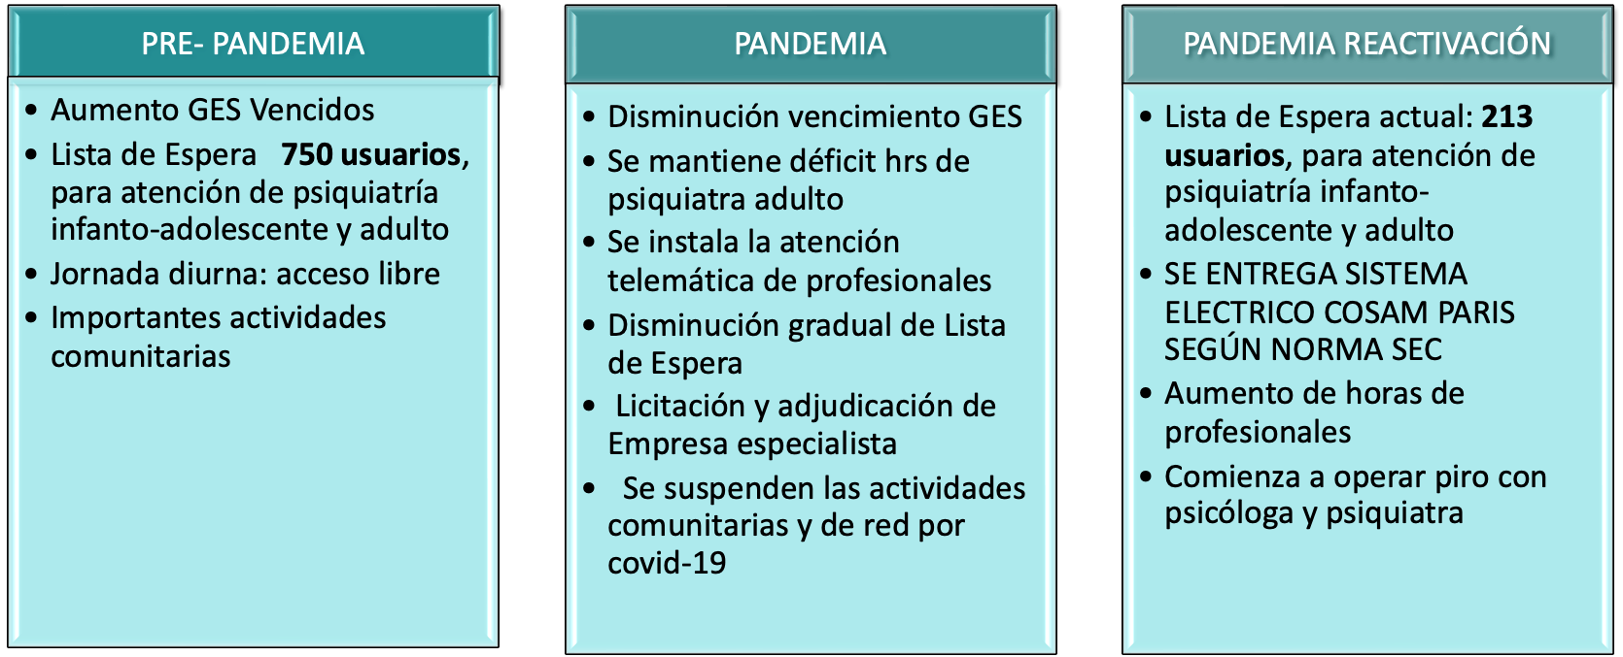

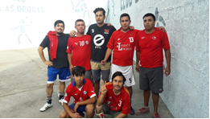
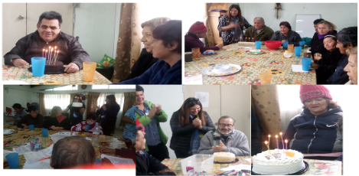
Red de Salud Mental
Notes:
Dia mundial de la salud mental
Fiesta patrias
Copa kuskha
Pasa calle
Ferias comunitarias

Slide 8
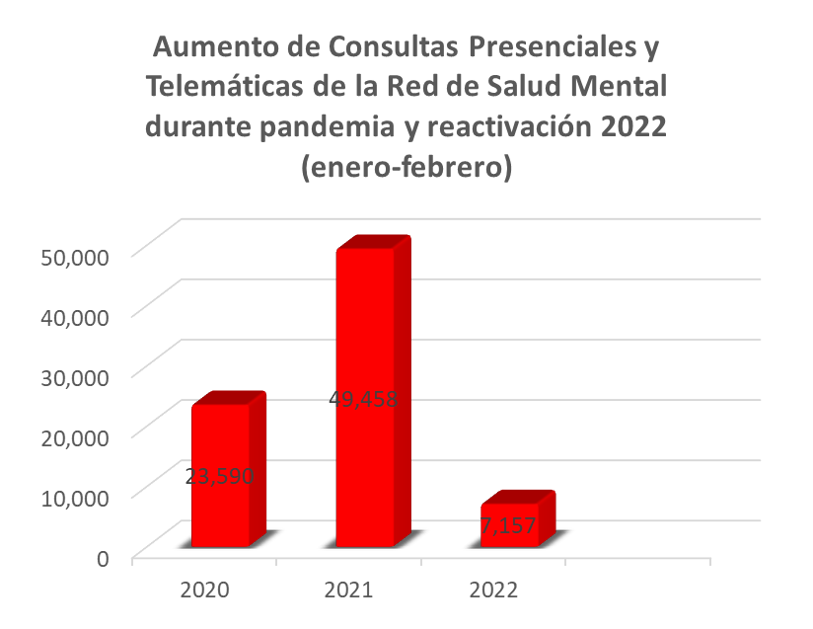
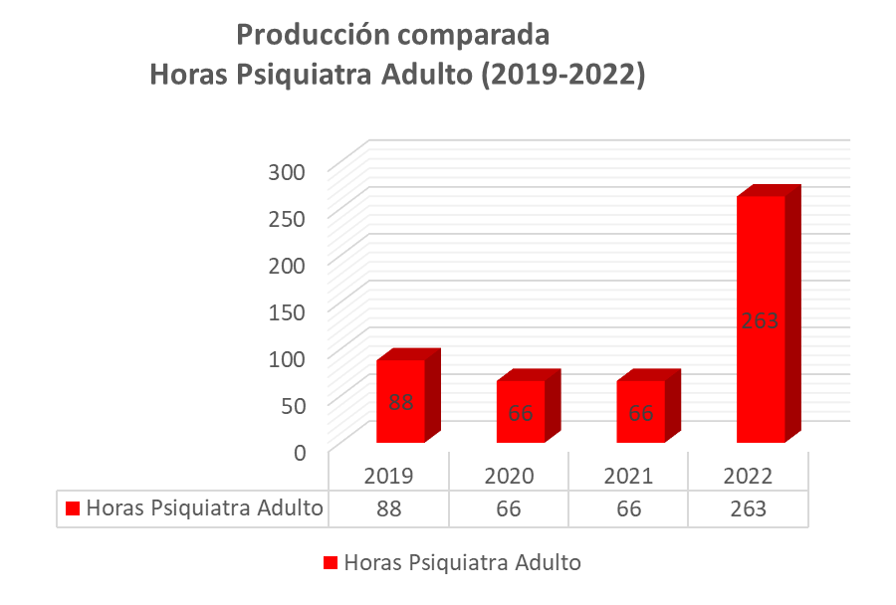
Red de Salud Mental: Producción: Avances
Notes:
Teletriage : Iniciativa OPS

Slide 9
Red de Salud Mental: Producción: Avances
Notes:
Teletriage : Iniciativa OPS

Slide 10
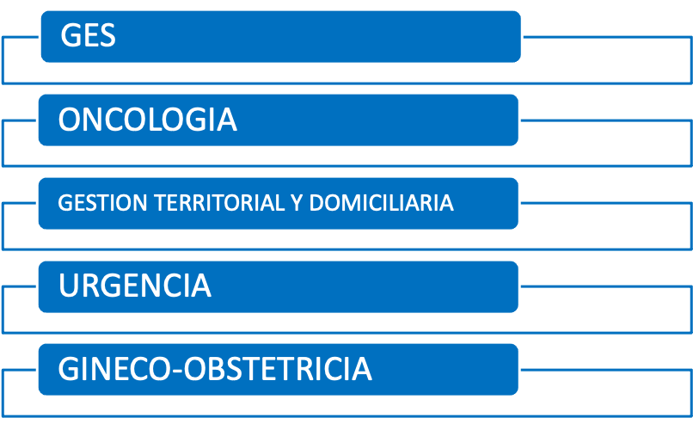
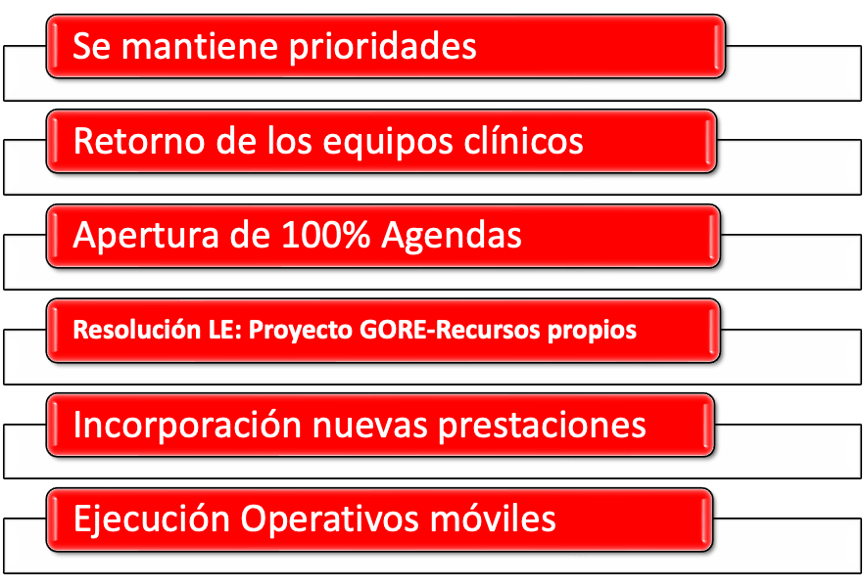
Estrategias Atención Secundaria :
PRIORIDADES EN PANDEMIA
REACTIVACIÓN
Notes:
Lo que repercute directamente en La actividad asistencial propia del Consultorio Adosado de Especialidades. desde comienzo de la Pandemia (Abril 2020) se ha limitado a la resolución de lo NO postergable, por ende la actividad electiva de Controles y Lista de Espera han sido suspendidos

Slide 11




Como lo lograremos?
Célula de Diabetes
Telecomité DM I
Telemedicina DMII
Célula de Geriatría
PS. 85: Alzheimer y
otras demencias.
Programa PICHIPU
Apoyo diagnóstico de
cardiopatías a distancia.
Telemedicina PS. Fibrosis Quística
Hospital Luis Calvo Mackenna
Coordinación y Articulación de la Red Local
Resolución y contactabilidad de usuarios.
Despacho a domicilio de fármacos, ayudas técnicas y lentes de usuarios.
Coordinación UAPO APS-HETG para resolución PS. Vicios de Refracción.
Movilización usuarios dialíticos confirmados para COVID-19.
Conformación Mesa de Trabajo Intersectorial de Diálisis. (FONASA - HETG- SSI – CDP).
Resolución Quirúrgica
Compra de servicios oftalmólogos en horario inhábil.
Convenio con Clínica Iquique para extensión de pabellones.
Resolución Ambulatoria
Implementación Policlínico de Memoria (GES 85).
Atención de usuarios adultos mayores vía telemedicina con especialistas.
Supervisión y monitoria de nodos críticos identificados según PS.

Slide 12
Como lo lograremos?
Procesos de Referencia y contrarrefencia : Integración de Sistemas RAYEN (APS) – YANI (Hospital)
Manteniendo TELECOMITES
Revisando y Actualizando la Cartera de Prestaciones : Cruce de Oferta actual y demandas proyectadas
Coordinación e Integración de cuidados entre APS y Hospital
Retomar actividades suspendidas: Acompañamiento durante la Hospitalización y parto, parto intercultural , ingreso de parteras.
Gestión de oferta de horas médicas
Avances de proyectos de Normalización de Área de Apoyo diagnostico
Notes:
Ampliación Unidad Anatomía Patológica.
Diseño del Proyecto finalizado, en etapa de licitación de Construcción.
Reposición Equipos y Equipamientos con vida útil cumplida.
Proyecto Reposición Scanner, en etapa de elaboración Especificaciones Técnicas.
Continuidad de la técnica de Biología Molecular en Laboratorio Clínico, lo que permitió dar respuesta local a procesamiento de 462.368 muestras PCR, para Covid-19.

Slide 13
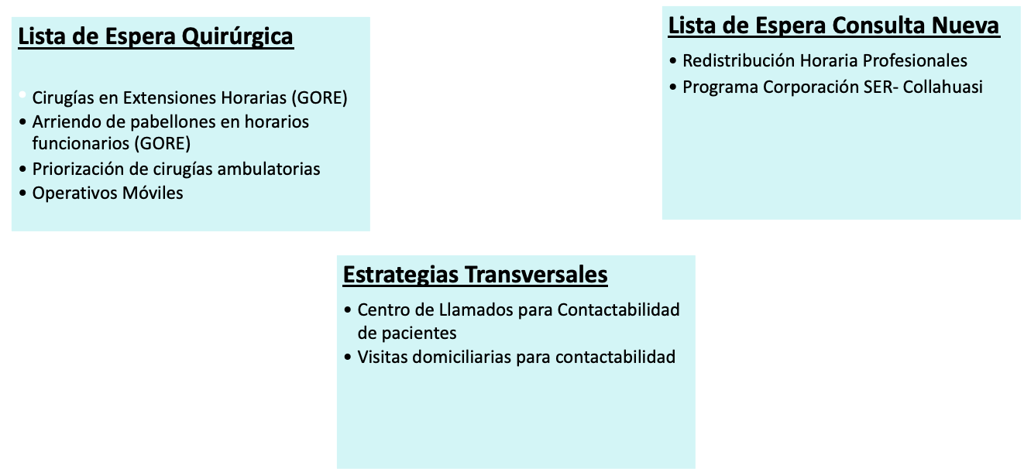
Como lo lograremos?
Gestión Tiempos De Espera
La atención durante estados de emergencia se ve condicionada a la ocupación hospitalaria, priorizando la atención de urgencia ​

Slide 14
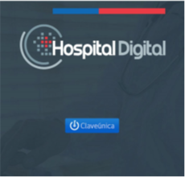
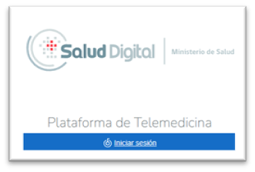
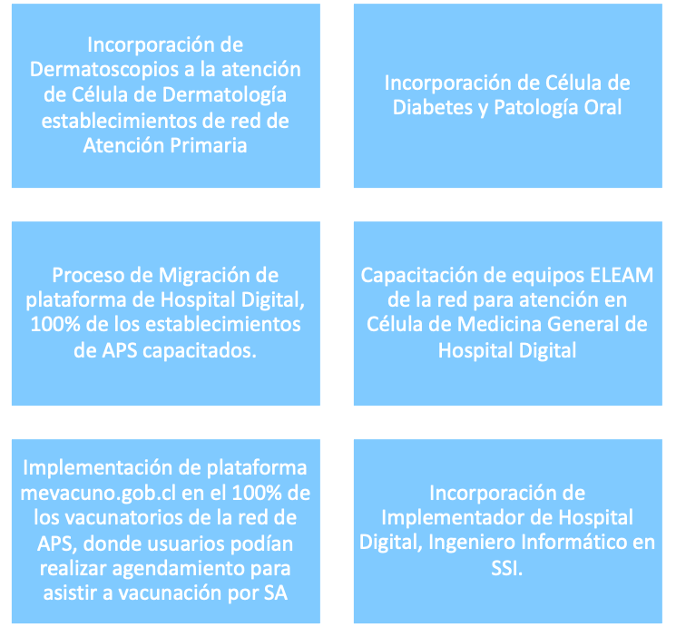

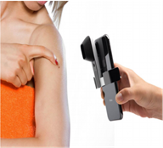

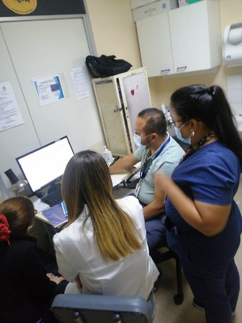
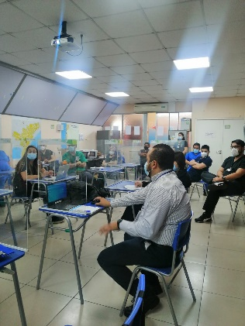
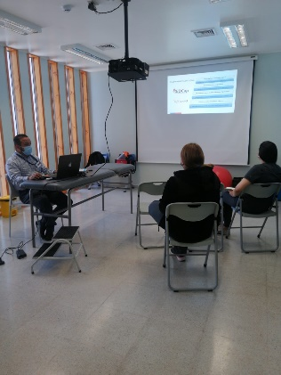
Como lo lograremos?
SALUD DIGITAL
Notes:
Informatico: capacitar a todos los profesionales de la red en relación a las plataformas de salud digital

Slide 15

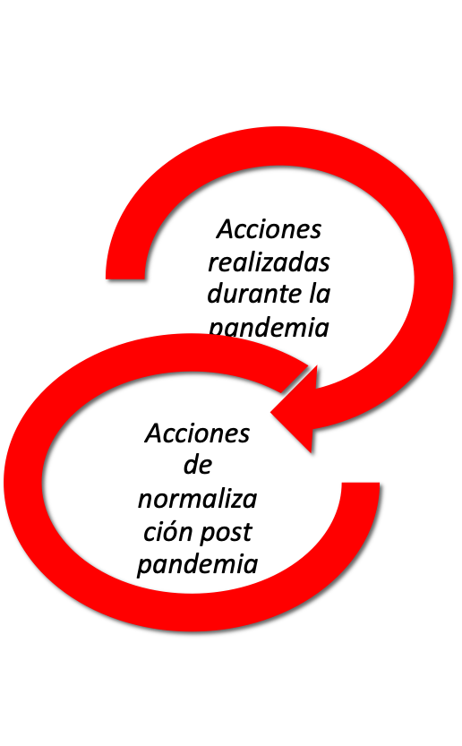

FARMACIA
Gestión con CENABAST envió de medicamentos por 2 meses para distribución a la Red Asistencial
Entrega de Medicamentos a Domicilio (Hospital, APS y Farmacia de Salud Mental)
2020 → 11.840 entregas a domicilio
2021 → 13.125 entregas a domicilio
APS 2021 → 35.832 entregas a domicilio, fuente DEIS
Fortalecimiento de Coordinación Territorial de Medicamentos (farmacia móvil), entrega de esquemas anticoagulantes, Ley Ricarte Soto y Programas Ministeriales de Alto Costo.
2020 → 1.579 recetas a comunas rurales y borde costero.
2021 → 1.583 recetas a comunas rurales y borde costero.
Apertura web para la solicitud de recetas y medicamentos
Gestión de brechas de equipamiento Droguería y Farmacia HETG (Refrigeradores Clínicos y Balanzas). Compras GORE y Donación Compañías Mineras.
Farmacias y botiquines de la Red Asistencial, con atención permanente para sus usuarios
Se gestiona extensión horaria en Farmacia Ambulatoria HETG (hasta las 20:00hrs)
Se mantiene estrategia de coordinación territorial de medicamentos y entrega de medicamentos a domicilio a grupos priorizados de la población

Slide 16
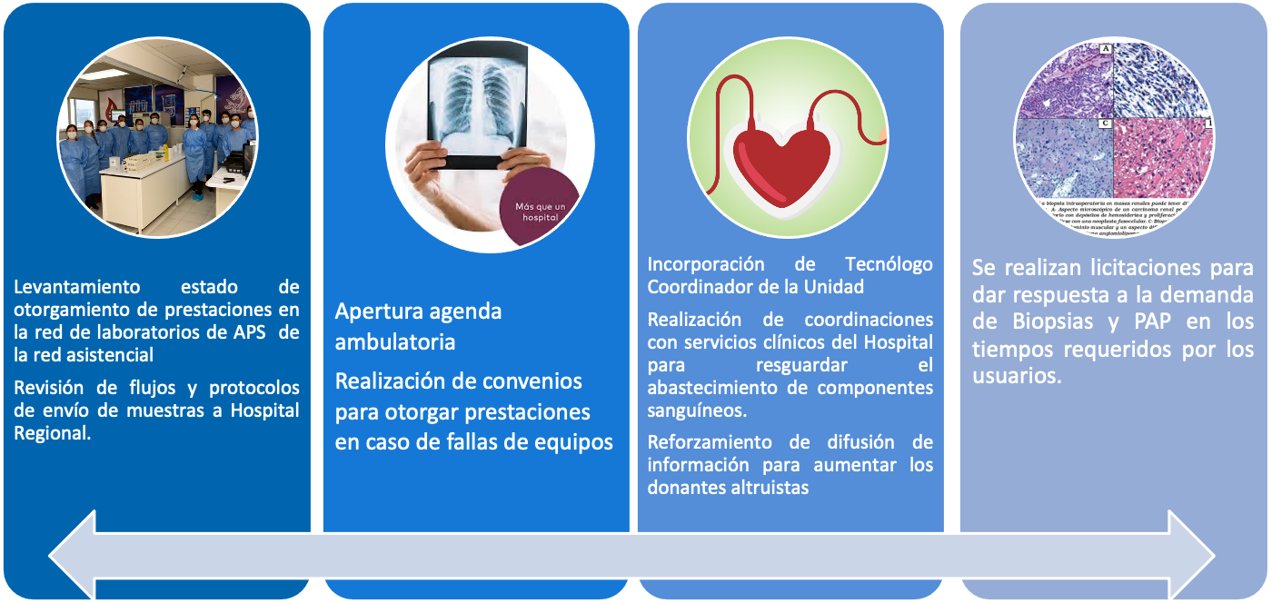
Unidades de Apoyo Diagnóstico
Acciones Normalización Post- Pandemia

Slide 17
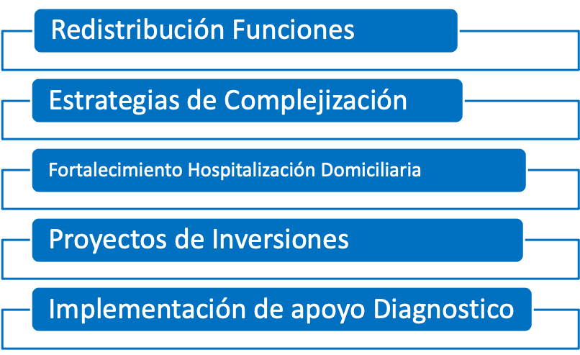
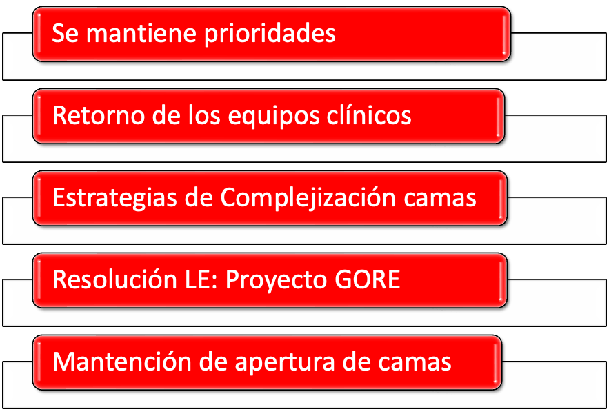
Estrategias Atención Terciaria :
PRIORIDADES EN PANDEMIA
REACTIVACIÓN
Notes:
Lo que repercute directamente en La actividad asistencial propia del Consultorio Adosado de Especialidades. desde comienzo de la Pandemia (Abril 2020) se ha limitado a la resolución de lo NO postergable, por ende la actividad electiva de Controles y Lista de Espera han sido suspendidos
UGCC
Reconversión de camas y complejización de Unidades Hospitalarias, para aumento de camas críticas UCI y UTI.
Apertura de Complejo Hospitalario Tierra de Campeones desde Junio del 2020. Actualmente con 48 camas Básicas.
Aéroevacuaciones de pacientes Críticos con patología COVID, cuando la ocupación superó el 85%.
Articulación de la Red asistencial de la Red de Atención cerrada de la Región, lo que permitió habilitar y ampliar las Unidades críticas de los centros privados, además de derivar pacientes con ocupación superior al 85%.
En periodo de Reactivación, importante destacar que se trabajó en el aumento de cupos UCI Públicos y Privados, para mejorar la oportunidad de acceso de la Región.
Inicia sus funcionamiento el 12 de junio 2020 con 24 camas, 28 de dic a 30 y el 12 de enero a 57
Divididos en dos alas para establecer los flujos de atención
Es importante destacar que, durante el mes de Enero, Estrategia estadio aumentó la habilitación de camas básicas de 30 a 57, teniendo una ocupación del 75%

Slide 18
Como lo lograremos?
Gestionar la mantención de los 80 cupos de Hospitalización Domiciliaria
Implementar estrategias de Complejización y Descomplejización de camas
Celebración de Convenios con sector privado
Ejecución de proyectos de resolución de LE y GES
En proceso de selección y reclutamiento de rrhh
Aumento de horas de pabellón ( extensión horaria)
Notes:
Ampliación Unidad Anatomía Patológica.
Diseño del Proyecto finalizado, en etapa de licitación de Construcción.
Reposición Equipos y Equipamientos con vida útil cumplida.
Proyecto Reposición Scanner, en etapa de elaboración Especificaciones Técnicas.
Continuidad de la técnica de Biología Molecular en Laboratorio Clínico, lo que permitió dar respuesta local a procesamiento de 462.368 muestras PCR, para Covid-19.

Slide 19
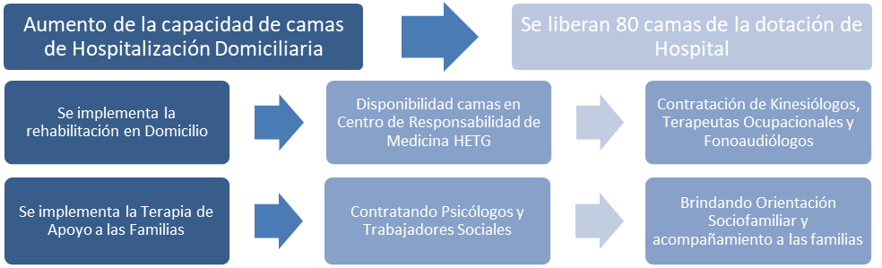
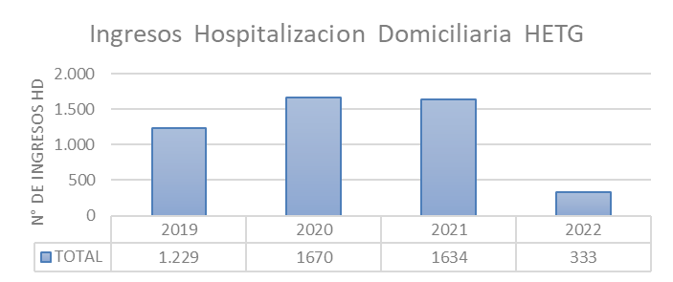
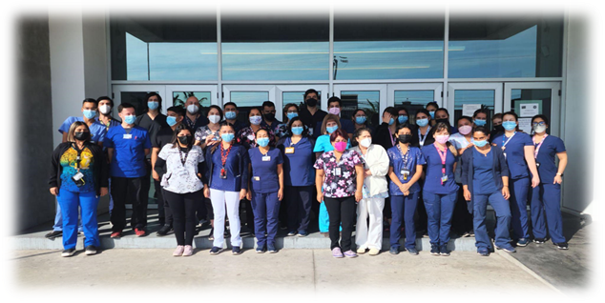
Como lo lograremos?
HOSPITALIZACIÓN DOMICILIARIA

Slide 20
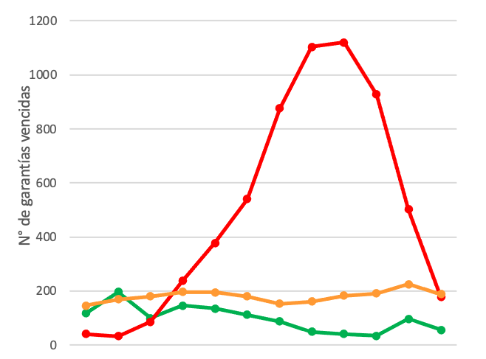
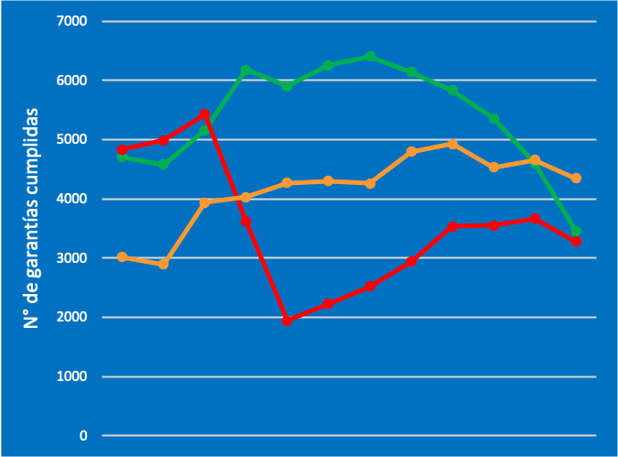


2019-2020-2021
Atención Secundaria y Terciaria:
Producción: Avances
Garantías Vencidas Anuales
Garantías Cumplidas Anuales
Ene Feb Mar Abr May Jun Jul Ago Sept Oct Nov Dic
Ene Feb Mar Abr May Jun Jul Ago Sept Oct Nov Dic
PRODUCCIÓN GES

Slide 21
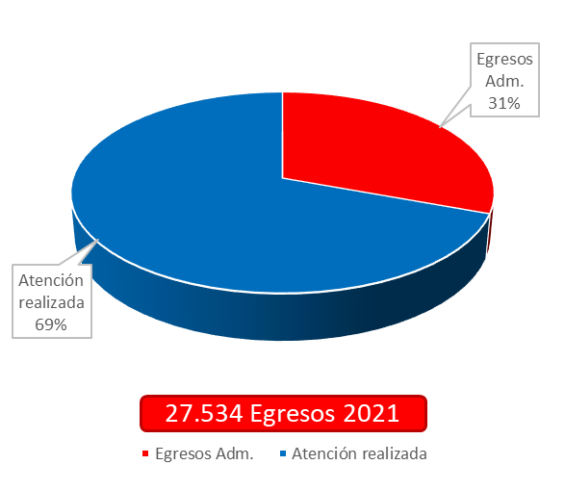
LISTA DE ESPERA
Gestión de Tiempos de Espera 2021
Lista de Espera Consulta Nueva
Total pacientes mensuales2021 (Incluye Odontología)
Resolución de Lista de Espera CNE
Egresos 2021
8.426
19.108
SSI termina el año 2021 con 396 días de espera promedio en CNE Médica
Notes:
Durante Junio del año 2021 se estableció una regularización de registros que aumentó el total de pacientes hasta los 50194.
Gracias a las gestiones se logro estabilizar a final de año con 29239 registros.
Durante el año 2021 se egresaron un total 27534 pacientes de lista de espera de consulta nueva medica de los cuales el 69%, 19108 se realizaron luego de otorgar la atención del paciente.
Según los reportes oficiales se terminó con 396 días de espera promedio
Durante el año 2021 se conto principalmente con el apoyo de la corporación Ser financiada por Collahuasi quienes donaron más de 11000 atenciones de especialistas a la región

Slide 22

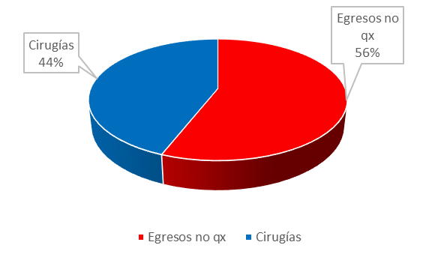
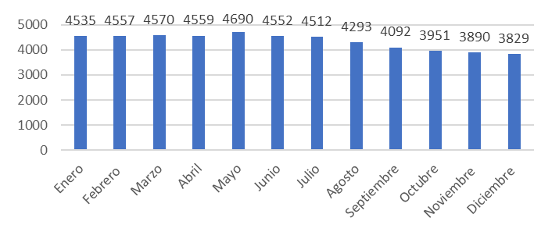
LISTA DE ESPERA
Gestión de Tiempos Quirúrgicos de Espera 2021
Resolución de Lista de Espera Quirúrgica
Total Pacientes mensuales 2021
Servicio de Salud Iquique
Resolución de Lista de Espera Quirúrgica
Egresos 2021
Servicio de Salud Iquique
1236
1570
SSI termina el año 2021 con 598 días de espera promedio.
2.806 Egresos 2021
Notes:
Durante el año 2021 la mayor reactivación de la producción quirúrgica se establece durante el segundo semestre.
Esto permitió recuperar la producción del año a través de compra de servicios para extensión horaria y arriendos de pabellones en el sector privado.
Los tiempos de espera no disminuyeron lo suficiente debido a que la disminución de atención de los pacientes por pandemia en CNE también genera una disminución de los ingresos a lista de espera quirúrgica afectando el promedio simple de días de espera con el que este se calcula.
Durante el año 2021 se egresaron 2806 pacientes de los cuales 44% fueron por cirugías realizadas concentrándose su gran mayoria en el segundo semestre cuando la pandemia y ocupación de camas permitió recuperar la actividad quirúrgica

Slide 23
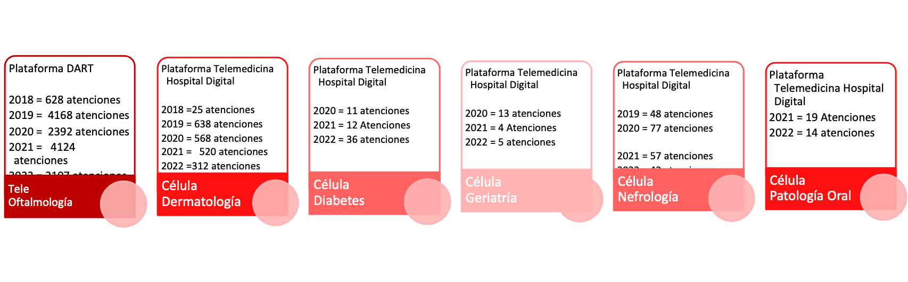






SALUD DIGITAL
Demanda Servicio de Salud Iquique Especialidades Hospital Digital
Fuente: Plataformas de Registro Departamento Salud Digital
Notes:
revisar

Slide 24
Muchas Gracias

